Slide 1
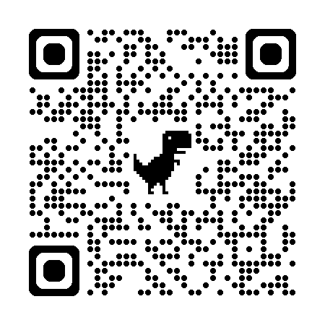
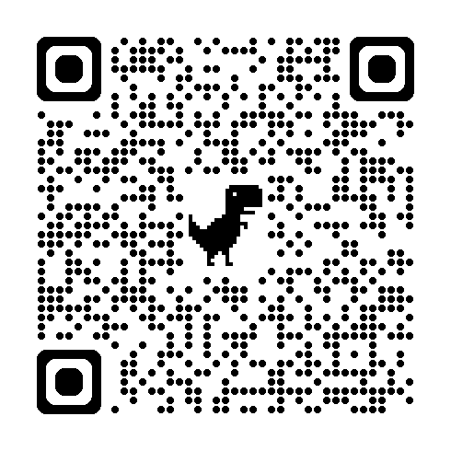
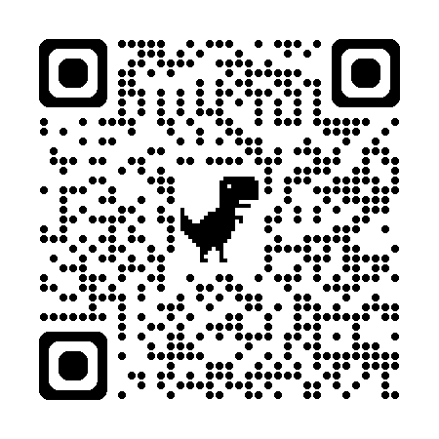

AMF M5 Grader 汎用選果機 部品表
Git hub
部品名 | 価格 | 備考
M5Stack Basic v2.7 | 7,260円 | メインユニット
M5Stack用重さユニット（HX711） | 660円 | 重量センサーの制御ユニット
ロードセル（1kg用） | 400円 | 重量センサー本体 (Aliexpress) https://www.aliexpress.com/item/1005006827930173.html?spm=a2g0o.order_list.order_list_main.49.2ff01802kwft8n
マイクロSDカード (2GB) | 500円 | 音声ファイル保存用。M5 Stackとの相性注意
M3x5 鍋ネジ x8 | - | ケース固定用
M4x20 皿ネジx4 | - | ロードセル固定用
合計 | 8,820円
3Dプリント
ファイル
Printables
詳細
（ブログ記事）

